Slide 1

КРИТЕРІЇ ОЦІНЮВАННЯ НАВЧАЛЬНИХ ДОСЯГНЕНЬ УЧНІВ
МК вчителів іноземної мови та зарубіжної літератури

Slide 2
РІВНІ НАВЧАЛЬНИХ ДОСЯГНЕНЬ УЧНІВ
10-12
ВИСОКИЙ
7-9
ДОСТАТАНІЙ
4-6
СЕРЕДНІЙ
1-3
ПОЧАТКОВИЙ

Slide 3
ПОЧАТКОВИЙ РІВЕНЬ
1
Учні розрізняють об’єкти вивчення
Учні відтворюють незначну частину навчального
матеріалу, мають нечіткі
уявлення про об’єкт вивчення
2
Учні відтворюють частину навчального матеріалу;
з допомогою вчителя виконують елементарні завдання
3

Slide 4
СЕРЕДНІЙ РІВЕНЬ
Учні з допомогою вчителя відтворюють
основний навчальний матеріал, можуть
повторити за зразком певну операцію, дію
4
Учні відтворюють основний навчальний
матеріал, здатні з помилками й неточностями дати визначення понять, сформулювати правило
5
Учні виявляють знання й розуміння основних положень навчального матеріалу. Відповіді їх правильні, але недостатньо осмислені. Вміють застосовувати знання при виконанні завдань за зразком
6

Slide 5
ДОСТАТНІЙ РІВЕНЬ
Учні правильно відтворюють навчальний матеріал, знають основні теорії та факти, вміють наводити окремі власні приклади на підтвердження певних думок,
частково контролюють власні навчальні дії.
7
Знання учнів є достатніми. Учні застосовують вивчений матеріал у стандартних ситуаціях, намагаються аналізувати, встановлювати найсуттєвіші зв’язки і залежність між явищами, фактами, робити висновки, загалом контролюють власну діяльність. Відповіді їх логічні, хоч і мають неточності.
8
Учні добре володіють вивченим матеріалом,
застосовують знання в стандартних ситуаціях, уміють аналізувати й систематизувати інформацію, використовують загальновідомі докази із самостійною і правильною аргументацією.
9

Slide 6
ВИСОКИЙ РІВЕНЬ
10
Учні мають повні, глибокі знання, здатні
використовувати їх у практичній
діяльності, робити висновки, узагальнення
Учні мають гнучкі знання в межах вимог навчальних програм, аргументовано використовують їх у різних ситуаціях, уміють знаходити інформацію та
аналізувати її, ставити і розв’язувати проблеми
11
Учні мають системні, міцні знання в обсязі
та в межах вимог навчальних програм,
усвідомлено використовують їх у стандартних та нестандартних ситуаціях. Уміють самостійно аналізувати, оцінювати, узагальнювати опанований матеріал, самостійно користуватися джерелами інформації, уміють самостійно приймати рішення.
12

Slide 7
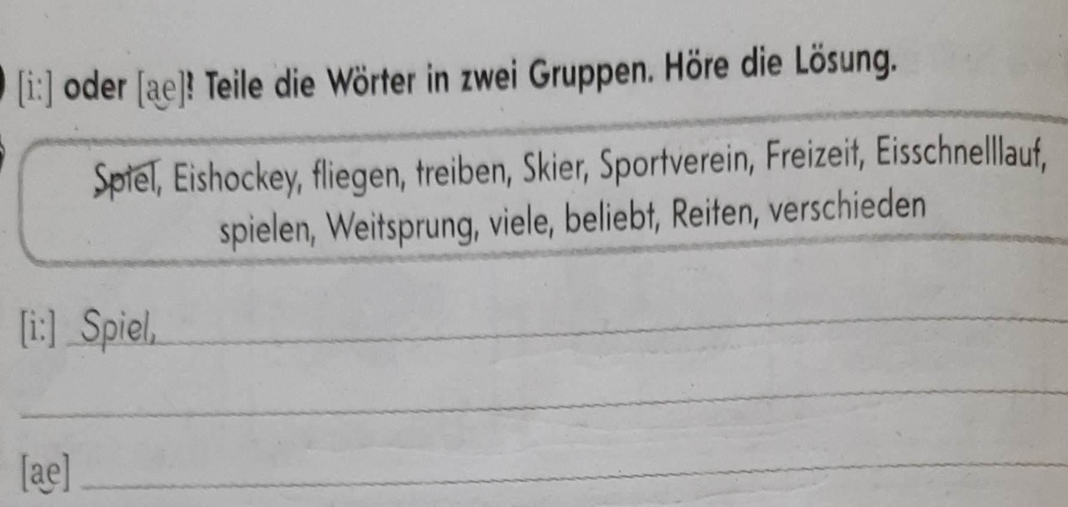
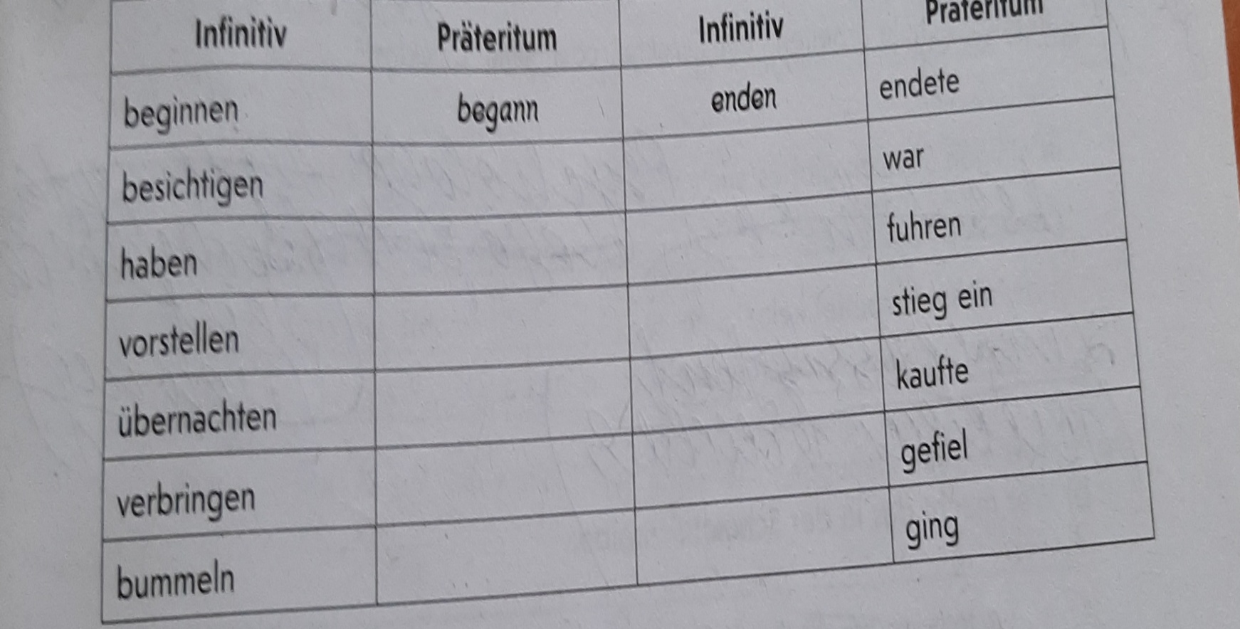
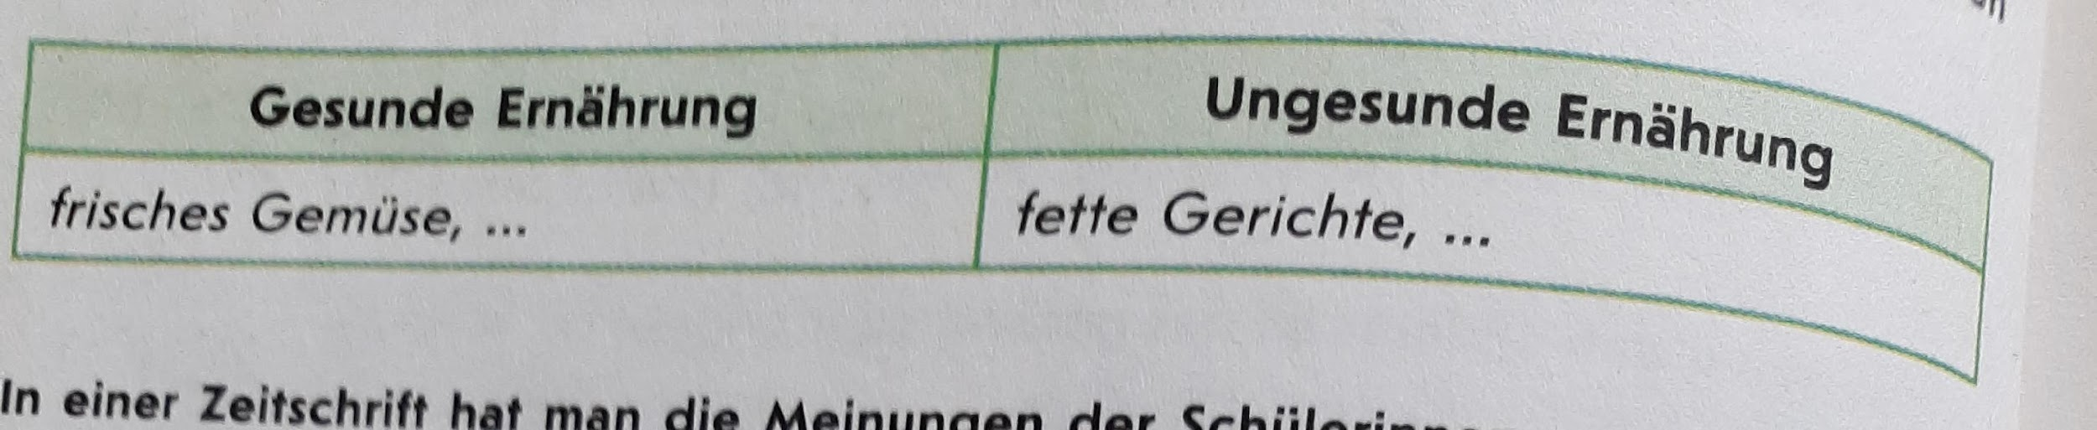
Амангалієва Г. О.

Slide 8
Амангалієва Г. О.
Початковий та середній рівень успішності: вибрати слова з довгим та коротким голосним “І”.
Достатній та високий: погрупувати слова за типами складів( довгим та коротким) і навести приклади слів з подібними ознаками.

Slide 9
Григорчук І. О.
Клас 8 -Б
Впр.6 с.210 Запишіть речення в пасивному стані( Present Perfect Passive)
Завдання
Початковий рівень | Переписати вправу
Середній рівень | Записати речення в пасивному стані (по формулі),знати переклад
Достатній рівень | Записати речення в пасивному стані ,знати переклад.
Високий рівень | Записати речення, знати переклад

Slide 10
Григорчук І. О.
Клас 8 -Б
Впр.6 с.210 Запишіть речення в пасивному стані( Present Perfect Passive)
Оцінювання
Початковий рівень | Переписав вправу
Середній рівень | Виконав завдання, але робить помилки в структурі речення та перекладі.
Достатній рівень | Виконав завдання, але плутається у перекладі або в структурі речення пасивного стану.
Високий рівень | Виконав завдання без помилок. Знає переклад та структуру пасивного стану.

Slide 11
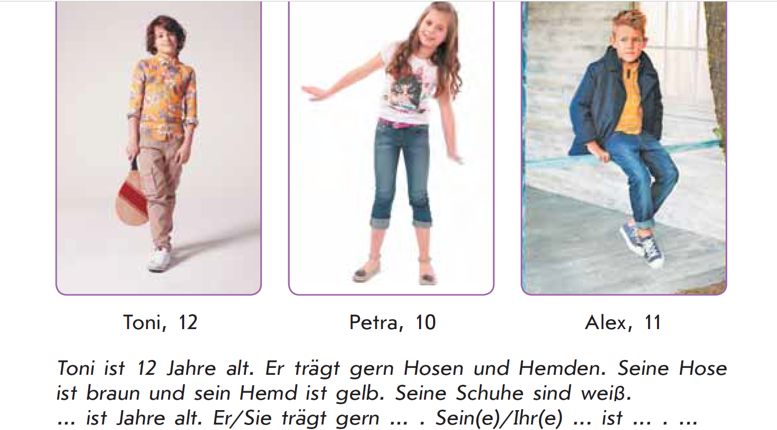
Коновалова А. М.
Опис зовнішнього вигляду людей за картинками (впр. 4, ст. 95)

Slide 12
Коновалова А. М.
ПОЧАТКОВИЙ ТА СЕРЕДНІЙ: УЧЕНЬ/УЧЕНИЦЯ ПИШЕ, ЧИТАЄ ТА ЗНАЄ ПЕРЕКЛАД ЛО; ОПИСУЄ ЗОВНІШНІЙ ВИГЛЯД ЛЮДЕЙ З ВИКОРИСТАННЯМ ШАБЛОНІВ РЕЧЕНЬ, ДОПУСКАЮЧИ ПРИ ЦЬОМУ ПОМИЛКИ
ДОСТАТНІЙ ТА ВИСОКИЙ: УЧЕНЬ/УЧЕНИЦЯ ДОБРЕ ВОЛОДІЄ ЛО; ОПИСУЄ ЗОВНІШНІЙ ВИГЛЯД ЛЮДЕЙ З ВИКОРИСТАННЯМ ШАБЛОНІВ РЕЧЕНЬ, ДОПУСКАЮЧИ ПРИ ЦЬОМУ МІНІМАЛЬНУ К-СТЬ ПОМИЛОК

Slide 13
Лисецька Л. М.
Початковий та середній рівень: вибрати правильну відповідь
Choose and circle the right answer
1. Bill … at 8 o’clock.
a) get up b) gets up c) got up
2. Father … a shower in the evening.
a) takes b) took c) take
3. I usually … breakfast at 7 o’clock.
a) had b) has c) have
4. Ann and her sister … teeth in the morning.
a) cleans b) clean c) cleaning
5. Ann … her morning exercises very well.
a) do b) did c) does
6. My mother and I … breakfast together every day.
a) have b) has c) had

Slide 14
Лисецька Л. М.
Достатній та високий рівень: розповідати, орієнтуючись на запитання
Tell and write what you usually do in the morning. Here are some questions to help you.
When do you usually get up?
Do you do exercises every day?
Do you like to do exercises?
What do you do then?
Do you take a shower every morning?
When do you clean your teeth?
When do you have breakfast?

Slide 15
Вітковська О. П.
Диференціація навчання здійснюється за допомогою чітко продуманої системи фронтальних, групових та індивідуальних форм роботи.
Під диференційованим навчанням слід розуміти таку форму його організації, за якої враховуються індивідуальні нахили, інтереси, здібності школярів.
Початковий рівень та середній: розвиває самостійне мислення; емоційно сприймає, висловлює враження від прочитаного. Характеризує образ, уміє виразно читати, переказує художній твір. Знає і розповідає про головного героя, визначає тему твору, розкриває гуманістичний пафос оповідання, віру в силу та перемогу людського розуму; порівнює героїв з творів. Виразно читає, переказує, коментує художній твір.

Slide 16
Вітковська О. П.
Достатній та високий: розвиває самостійне мислення, висвітлює в ньому гострі проблеми сьогодення. Висловлює власне ставлення до порушення у творі філософських і моральних проблем; аналізує трагічні наслідки ризикованого втручання людини у світ природи. Наводить приклади творів мистецтва, створює кілька сторінок скрапбуку. аналізує твір. Коментує художній твір, висловлює власні думки та враження; аналізує художній текст, формує творче мислення, усне мовлення. Вміє добирати цитатний матеріал до образу героя, складає характеристику образу; визначає провідні мотиви, ідеї. Вдосконалює навички аналітико-інтерпретаційного дослідження прозових творів аналізує образи персонажів, вирізняє напружені (кульмінаційні) моменти сюжету.

Slide 17
ДЯКУЮ ЗА УВАГУ!

